Slide 1
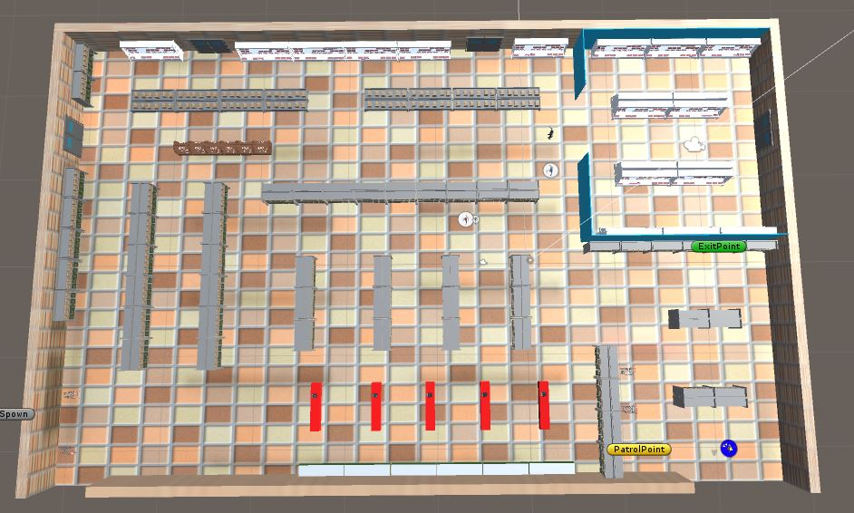
ステージ４
④特売品
①特売品
②特売品
③特売品

Slide 2
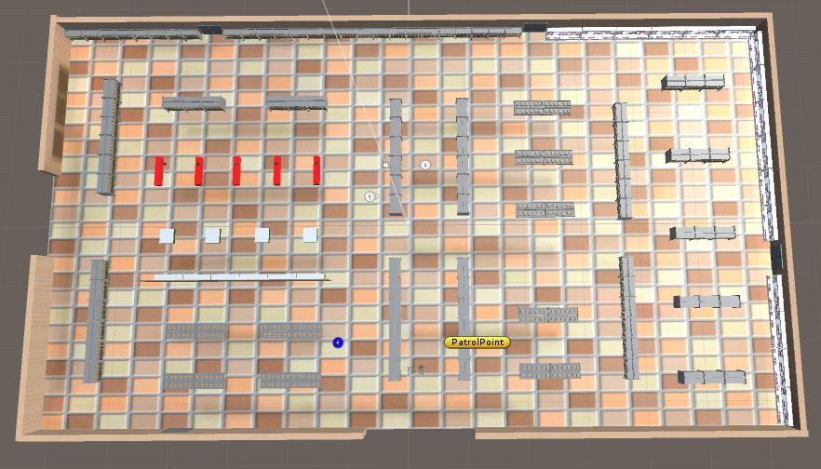
ステージ５
③特売品
④特売品
②特売品
①特売品

Slide 3
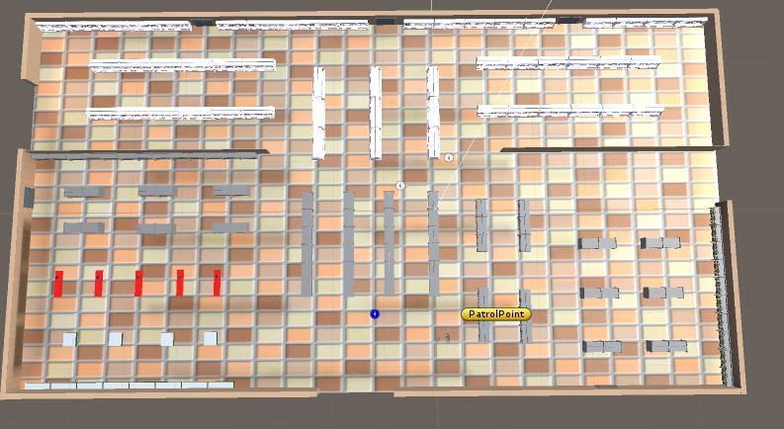
ステージ6
③特売品
①特売品
⑤特売品
④特売品
②特売品

Slide 4
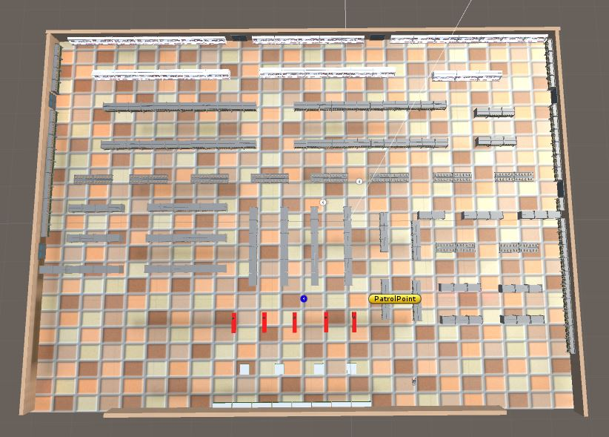
ステージ７
⑤特売品
⑤特売品
②特売品
②特売品
⑥特売品
⑥特売品
③特売品
③特売品
④特売品
①特売品
①特売品

Slide 5
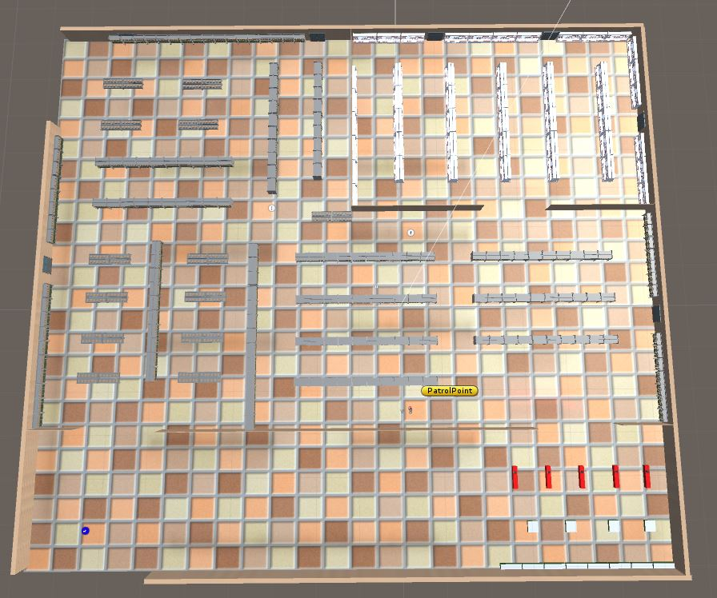
ステージ８
③特売品
④特売品
⑤特売品
⑥特売品
①特売品
②特売品

